Slide 1
Bevezetés a mély tanulásba

Slide 2
Konvolúciós mély hálók
Hagyományosan minden neuron hozzá van kapcsolva minden bementhez
A konvolúciós hálók viszont csak lokális bemenetet használnak
Képfeldolgozásban használták először
Lényege, hogy a neuronokat végig-konvolváljuk a bementen

Slide 3
Motiváció
Manapság a képek nagyon nagy méretűek, következésképpen a hagyományos hálók rengeteg paramétert igényelnek feldolgozásukhoz
A képen lokális jellemzők alapján tudunk jó döntést hozni, pl. arc esetén van szem, orr, száj is a képen
A képen található jellemzők más és más pozícióban találhatóak, eltolás invariáns megoldás kellene

Slide 4
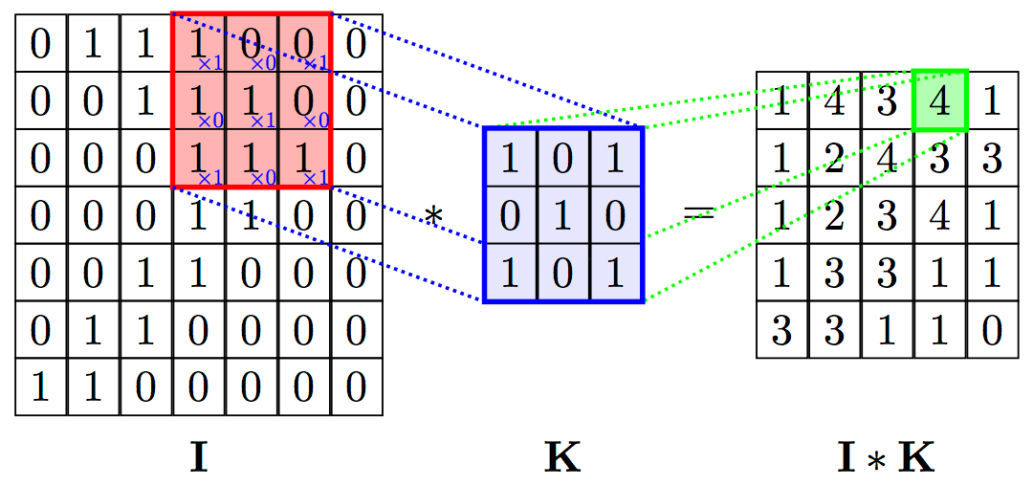
Konvolúciós művelet
Képfeldolgozásban használt matematikai művelet

Slide 5
Konvolúciós művelet 2
A neuronok súlymátrixa lesz a kernel
Minden neuronhoz több kimeneti érték fog tartozni
Fontos kérdések:
Kernel mérete (manapság kicsit 3x3 vagy 5x5)
Padding, azaz a kép szelén mi történjen
Shift, a konvolúció elvégzése során mennyivel toljuk odébb a kernelt

Slide 6
Pooling
Mivel minden neuron kimenete egy kép, így nagyon gyorsan kifogyhatunk a memóriából, ráadásul egy neuron kimenetében nem minden érték fontos
Megoldás: Pooling
Konvolúcióhoz hasonló, kis lokális környezetet redukáljunk 1 db számmá
Lehetséges módszerek:
Maxout, vegyük a maximumot
Avg, vegyük az átlagot
Stb.

Slide 7
Konvolúciós hálók struktúrája

Slide 8
Miért működnek?
A konvolúciós lépés segítségével kis lokális jellemző kinyerőt tudunk tanítani, a későbbi rejtett rétegekben található neuronok pedig magasabb szintű jellemzőket tudnak detektálni
A poolingnak köszönhetően bizonyos kereteken belül eltolás invariánssá tudjuk tenni a jellemzők detektálását
Lényegében hierarchikus felismerőt tudunk létrehozni

Slide 9
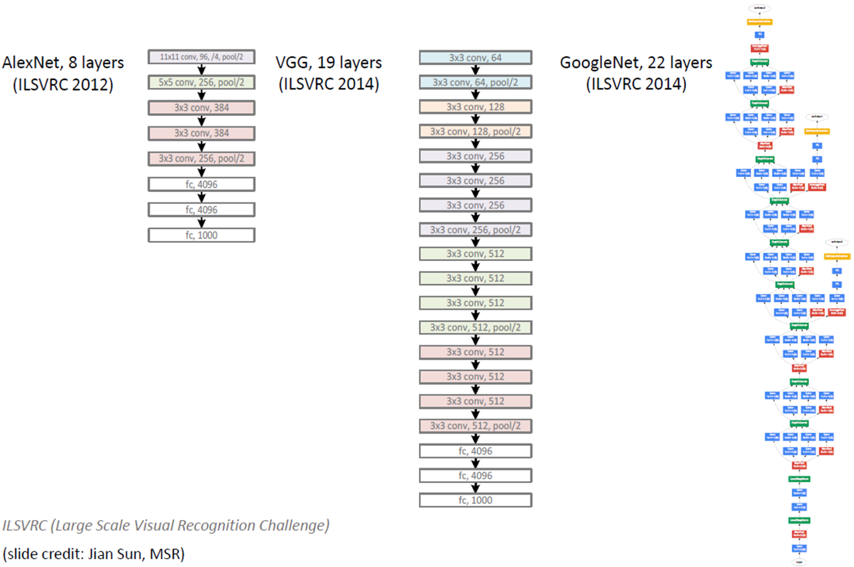
Modern konvolúciós hálók
Manapság már rendelkezésünkre állnak nevesített konvolúciós hálóstruktúrák

Slide 10
Modern konvolúciós hálók

Slide 11
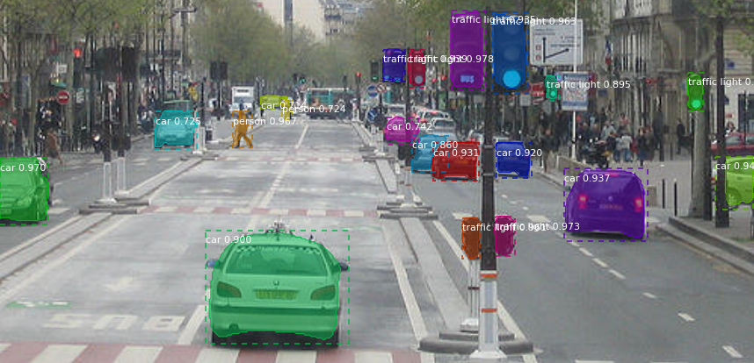
RCNN, MRCNN
Amikor nem csupán osztályozni akarjuk a képet, hanem annak részeit szeretnénk osztályozni, akkor régió alapú CNN-t tudunk használni

Slide 12
RCNN, MRCNN

